Slide 1
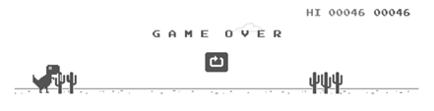
Teachable Machine을 이용한 공룡 게임
홍서현, 김민지
동의과학대학교 인공지능 컴퓨터 정보과
2022 1학기

Slide 2
목차
01 프로젝트에 관하여
02 제안 내용
03 본 작품에 활용되는 곳
04 코드 관련

Slide 3

1. 기획 의도 및 필요성
단순히 스페이스 바만을 이용하는 게임을, Teachable machine과 접목시켜 직접 몸으로 제어하도록 짜보려고 합니다. p5.js, JavaScript, HTML, CSS 등 이번 학기에 배운 언어를 실제로 활용하며 더욱 다양한 활용 방안을 탐구하고 습득하게 될 것입니다. 이 프로젝트를 완성하고 나면 한 단계 발전한 개발자로 성장할 것입니다. 또한, 이 게임은 간단하게 접할 수 있으며 직접 공룡이 되어 사막을 달리는 듯한 생동감을 주게 됩니다. 이는 장시간 앉아있는 개발자들이 짧은 시간에 육체적, 정신적 휴식을 제공할 수 있어 이 프로젝트로 선택하게 되었습니다.

Slide 4
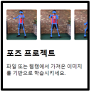
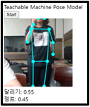
2. 제안 내용
공룡이 달리는 중에 앞에 있는 장애물을 피해야 합니다.
이때 키보드의 키 대신 노트북의 렌즈를 통해
Teachable Machine에서 학습시킨 posture (jump, duck) 데이터를
노트북의 웹캠을 이용해 연속 촬영으로 샘플을 만듭니다.
이를 기반으로 모델을 설계하여 학습시킨 후 export합니다.
점프 모션으로 예측되는 프레임에서 점프,
달리기 모션으로 예측되는 프레임에서 달리기,
빠른 반응을 위해 정확도가 85%가 넘는 선에서
동작하게 설계하려고 합니다.
이는 자세를 바꾸는 과정에서는 애매한 정확도가 나오기 때문입니다.
점프하면 아래에 정확도가 퍼센티지로 나타나게 됩니다.

Slide 5
3. 본 작품이 이용되는 곳
teachable machine을 처음 접하는 사람들에게 설명하기 좋은 예시가 됩니다.
간단한 게임이다 보니 학생들이나 어린아이들 대상으로 AI 교육 제공 시
흥미 유발을 할 수 있습니다.
장시간 앉아 일하는 회사원들이나 공부하는 학생들이 쉬는 시간에
이용할 수 있습니다.
회사 라운지 등에 설치하면 오며 가며 짧은 시간 내에 즐길 수 있을 뿐더러
내기를 통한 친목도모도 가능합니다.

Slide 6
4. 참조 사이트
https://luna-b.tistory.com/32
https://github.com/wayou/t-rex-runner
https://www.trex-game.skipser.com/

Slide 7
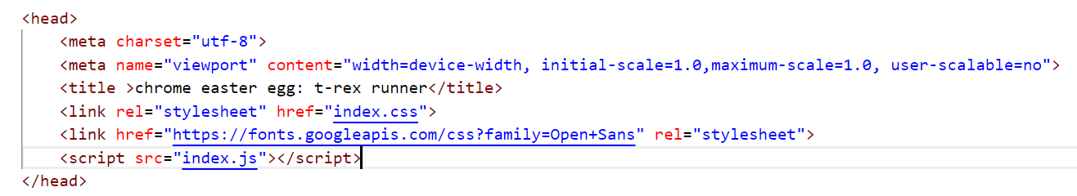
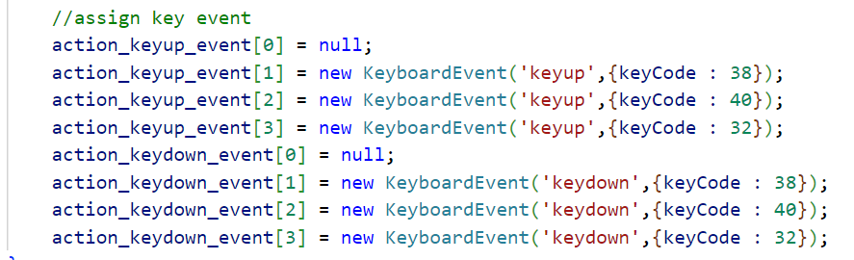
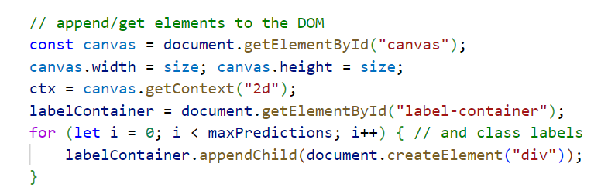
5. 코드

Slide 8
감사합니다.

